Slide 1

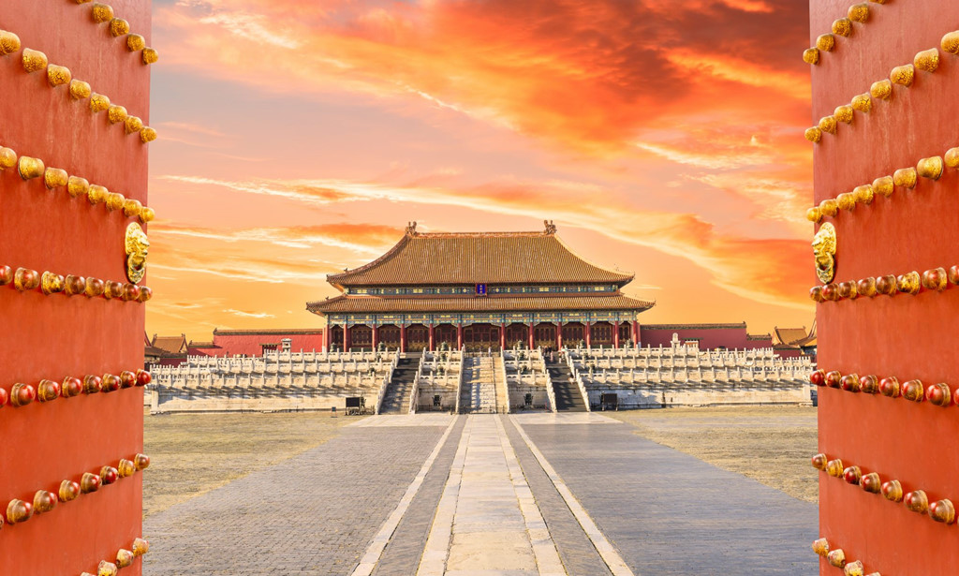
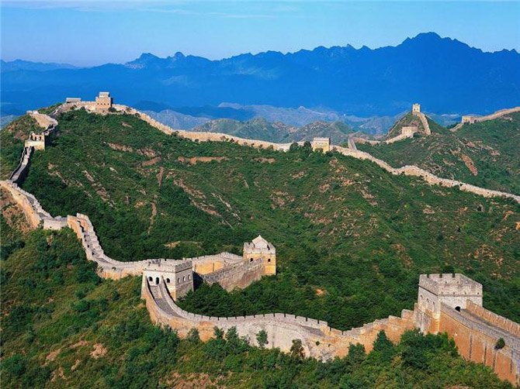
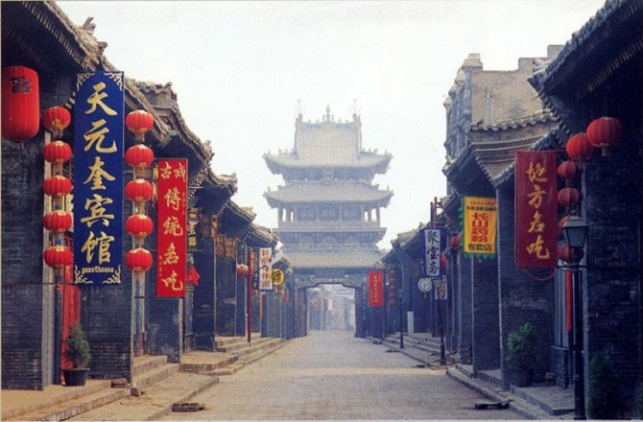


PHÒNG GIÁO DỤC & ĐÀO TẠO QUẬN GÒ VẤP
BÀI GIẢNG LỊCH SỬ LỚP 7
BÀI 4: TRUNG QUỐC THỜI PHONG KIẾN

Slide 2
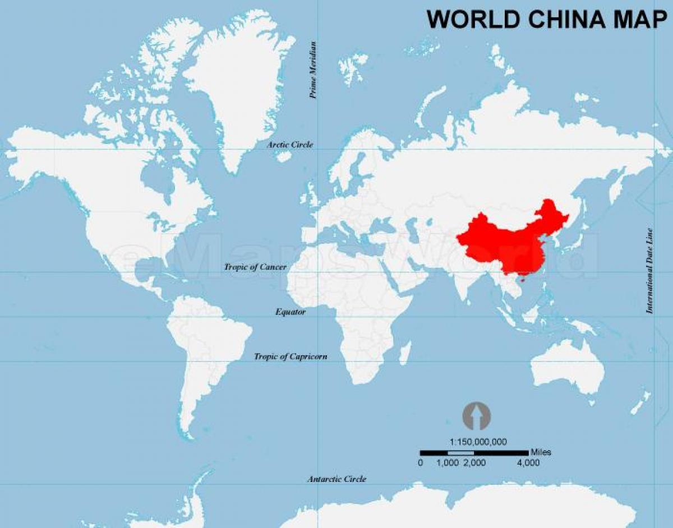
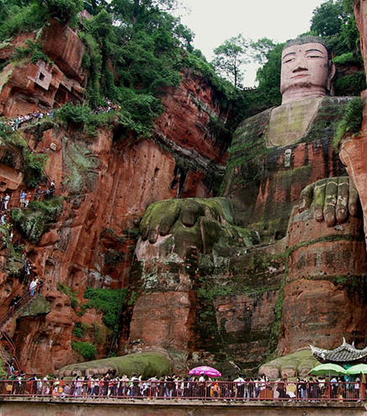
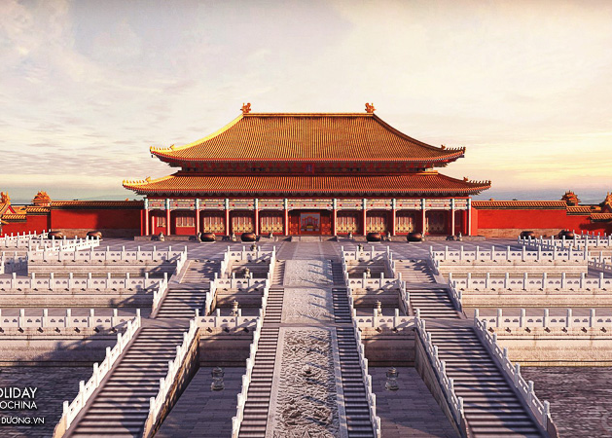
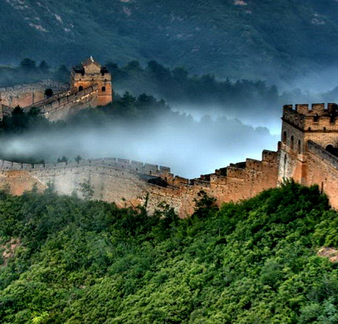
Trung quốc

Slide 3
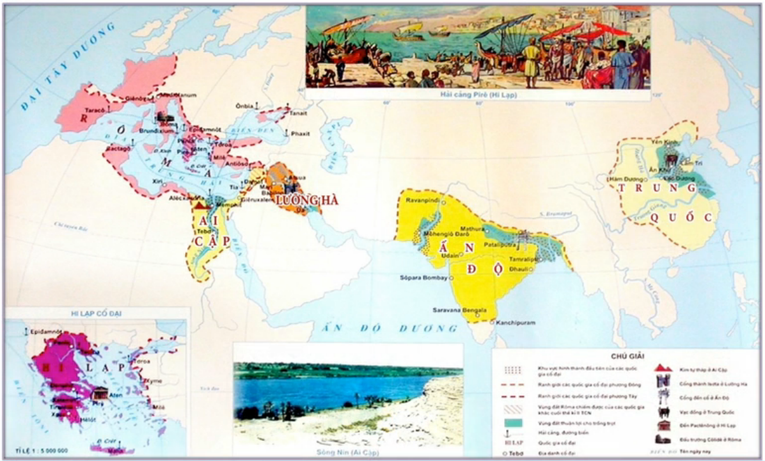
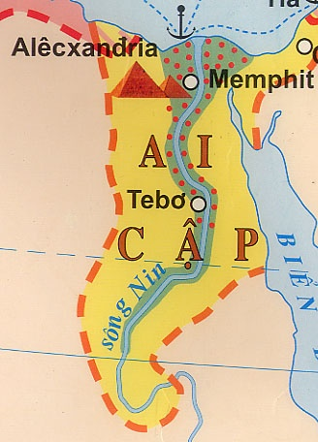
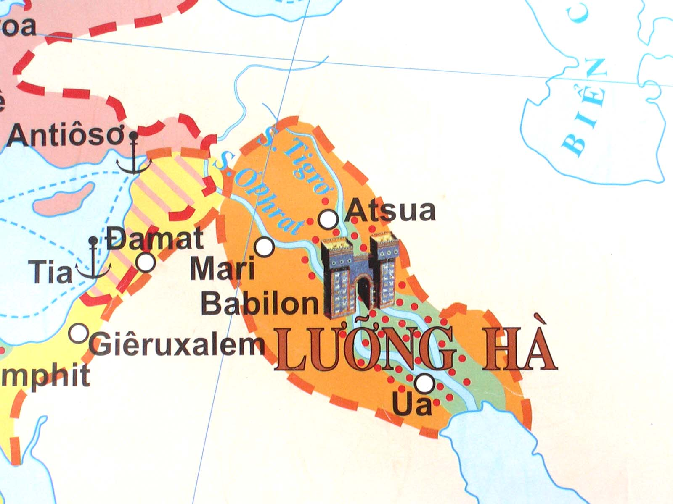
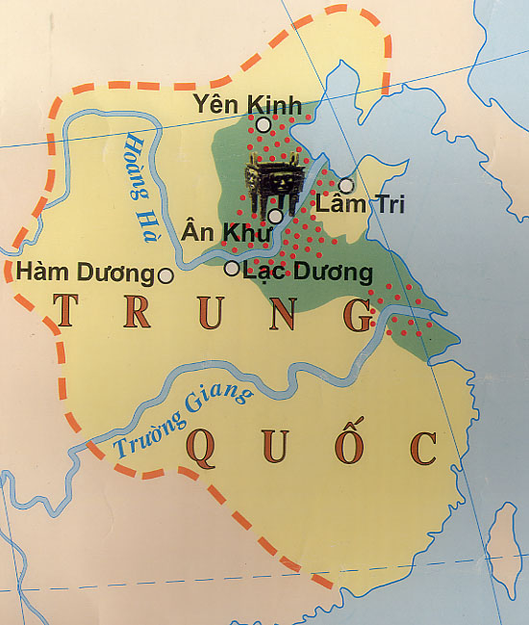
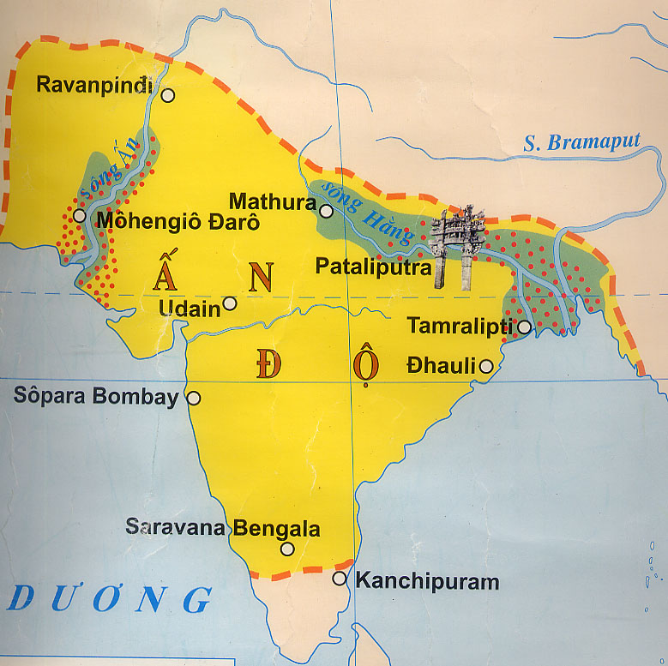
CÁC QUỐC GIA CỔ ĐẠI PHƯƠNG ĐÔNG
LƯỠNG HÀ
AI CẬP
TRUNG QUỐC
ẤN ĐỘ

Slide 4

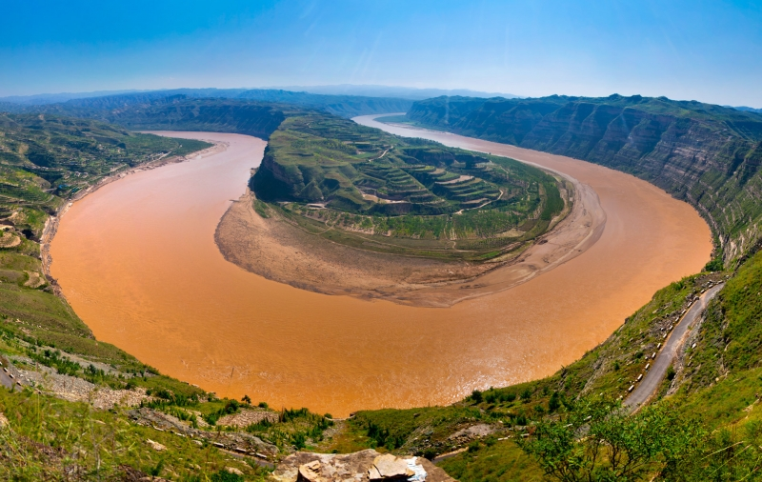
SÔNG TRƯỜNG GIANG VÀ SÔNG HOÀNG HÀ (TRUNG QUỐC)

Slide 5
Bài 4: TRUNG QUỐC THỜI PHONG KIẾN
Bài 4: TRUNG QUỐC THỜI PHONG KIẾN
NỘI DUNG BÀI HỌC
1.SỰ HÌNH THÀNH XÃ HỘI PHONG KIẾN Ở TRUNG QUỐC
2.TÌNH HÌNH CHÍNH TRỊ TRUNG QUỐC QUA CÁC TRIỀU ĐẠI
3.TÌNH HÌNH KINH TẾ TRUNG QUỐC QUA CÁC TRIỀU ĐẠI
4.THÀNH TỰU VĂN HÓA, KHKT TRUNG QUỐC THỜI PHONGKIẾN

Chú ý: nội dung chính bài học có biểu tượng các em ghi chép để học bài

Slide 6

Bài 4: TRUNG QUỐC THỜI PHONG KIẾN
1.SỰ HÌNH THÀNH XÃ HỘI PHONG KIẾN Ở TRUNG QUỐC
Nguyên nhân chính dẫn đến những biến đổi của xã hội Trung Quốc?

Slide 7
Bài 4: TRUNG QUỐC THỜI PHONG KIẾN
1.SỰ HÌNH THÀNH XÃ HỘI PHONG KIẾN Ở TRUNG QUỐC

- Quan lại, nông dân giàu chiếm nhiều ruộng đất có quyền lực => Địa chủ.
Nông dân mất ruộng, phải nhận ruộng địa chủ => Tá điền, phải nộp một phần hoa lợi cho địa chủ gọi là địa tô
 Xã hội phong kiến Trung Quốc hình thành (thế kỉ III TCN, thời Tần), xác lập thời Hán.

Slide 8

Bài 4: TRUNG QUỐC THỜI PHONG KIẾN
2.TÌNH HÌNH CHÍNH TRỊ TRUNG QUỐC QUA CÁC TRIỀU ĐẠI
Nêu tổ chức bộ máy chính quyền thời Tần, Hán, Đường?

Slide 9
Bài 4: TRUNG QUỐC THỜI PHONG KIẾN
2.TÌNH HÌNH CHÍNH TRỊ TRUNG QUỐC QUA CÁC TRIỀU ĐẠI

Thời Tần: Chế độ cai trị hà khắc, chia đất nước thành các quận huyện, trực tiếp cử quan lại đến cai trị.
Thời Hán: Chế độ pháp luật hà khắc được bãi bỏ.
Thời Đường: Bộ máy nhà nước được củng cố và hoàn thiện
Mở nhiều khoa thi để tuyển chọn nhân tài

Slide 10
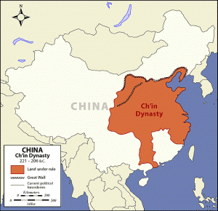
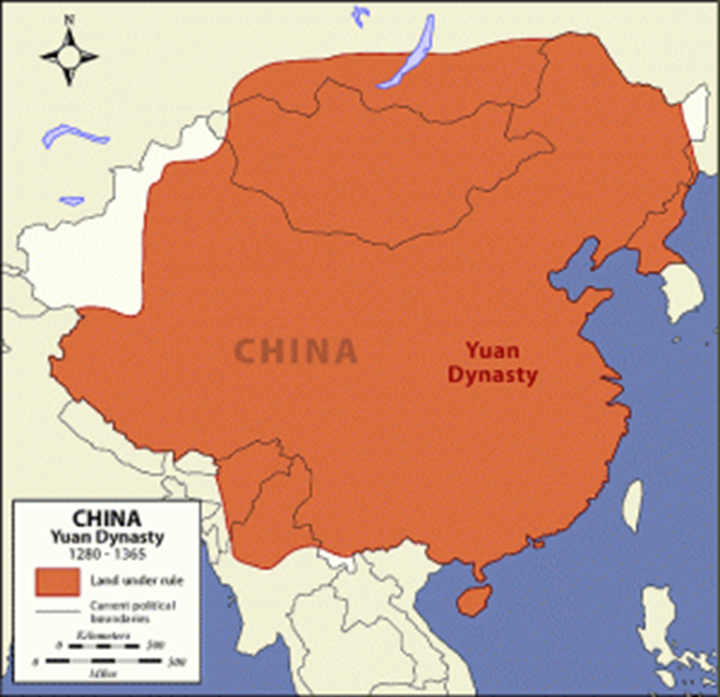
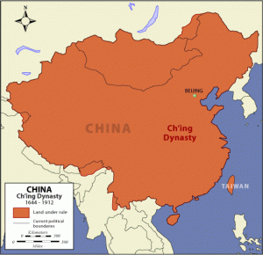
Bài 4: TRUNG QUỐC THỜI PHONG KIẾN
TRUNG QUỐC
THỜI TẦN
TRUNG QUỐC
THỜI NGUYÊN
TRUNG QUỐC
THỜI THANH

Slide 11

Bài 4: TRUNG QUỐC THỜI PHONG KIẾN
3.TÌNH HÌNH CHÍNH TRỊ TRUNG QUỐC QUA CÁC TRIỀU ĐẠI
* Chính sách đối ngoại: Các triều đại phong kiến đều tiến hành mở rộng lãnh thổ bằng các cuộc chiến tranh xâm lược: Triều Tiên, Nội Mông, Đại Việt….

Slide 12
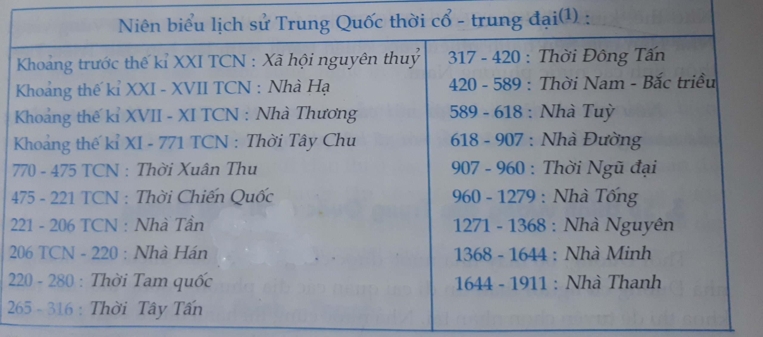

Bài 4: TRUNG QUỐC THỜI PHONG KIẾN
2.TÌNH HÌNH CHÍNH TRỊ TRUNG QUỐC QUA CÁC TRIỀU ĐẠI
So sánh thời gian tồn tại của nhà Tần và nhà Hán? Vì sao lại có sự chênh lệch đó?

Slide 13
Bài 4: TRUNG QUỐC THỜI PHONG KIẾN
3.TÌNH HÌNH KINH TẾ TRUNG QUỐC QUA CÁC TRIỀU ĐẠI

- Thời Tần- Hán: Chế đo lường thống nhất, giảm tô thuế, khuyến khích nhân dân khẩn hoang.
- Thời Đường: Giảm tô, lấy ruộng công và ruộng đất bỏ hoang chia cho dân, thực hiện chế độ quân điền .
=> phát triển phồn thịnh.

Slide 14
Bài 4: TRUNG QUỐC THỜI PHONG KIẾN
3.TÌNH HÌNH KINH TẾ TRUNG QUỐC QUA CÁC TRIỀU ĐẠI
Sau hơn nửa thế kỉ loạn lạc, đất nước bị chia cắt, nhà Tống có công thống nhất đất nước nhưng sự phát triển không còn mạnh như dưới thời Đường

Slide 15
Bài 4: TRUNG QUỐC THỜI PHONG KIẾN
3.TÌNH HÌNH KINH TẾ TRUNG QUỐC QUA CÁC TRIỀU ĐẠI
-Thời Minh-Thanh: Thủ công nghiệp phát triển xuất hiện mầm móng tư bản chủ nghĩa như: nhiều xưởng dệt chuyên môn hóa cao, có nhiều công nhân làm việc.

Slide 16
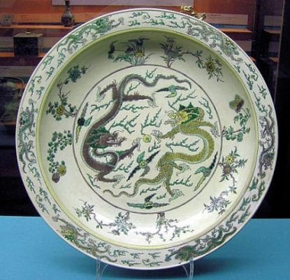
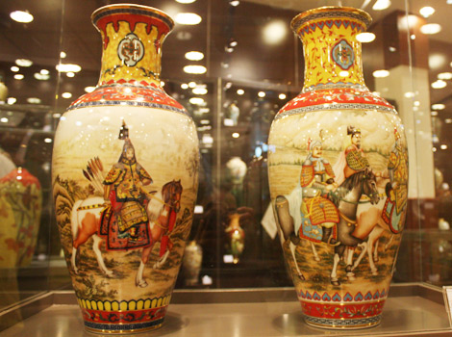
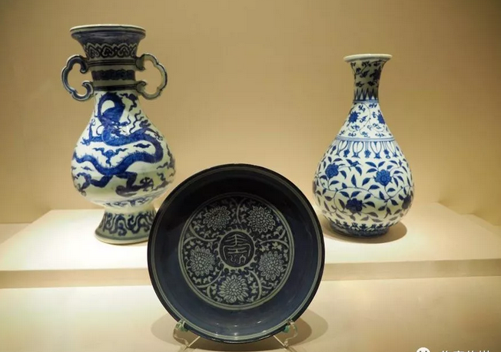
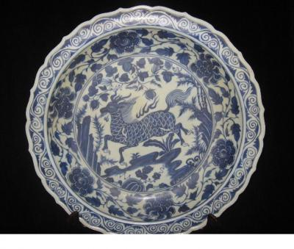
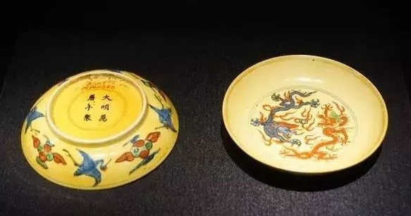
Bài 4: TRUNG QUỐC THỜI PHONG KIẾN
3.TÌNH HÌNH KINH TẾ TRUNG QUỐC QUA CÁC TRIỀU ĐẠI
* Ngoại thương phát triển, buôn bán với nhiều nước Đông Nam Á, Ấn Độ, Ba Tư…
Gốm sứ Trung Hoa thời Tống – Minh - Thanh

Slide 17
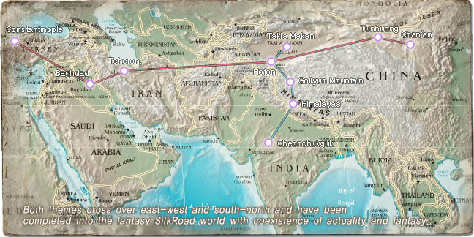
Bài 4: TRUNG QUỐC THỜI PHONG KIẾN
Con đường tơ lụa từ Trung Quốc đến Ấn Độ -Lưỡng Hà và Địa Trung Hải

Slide 18
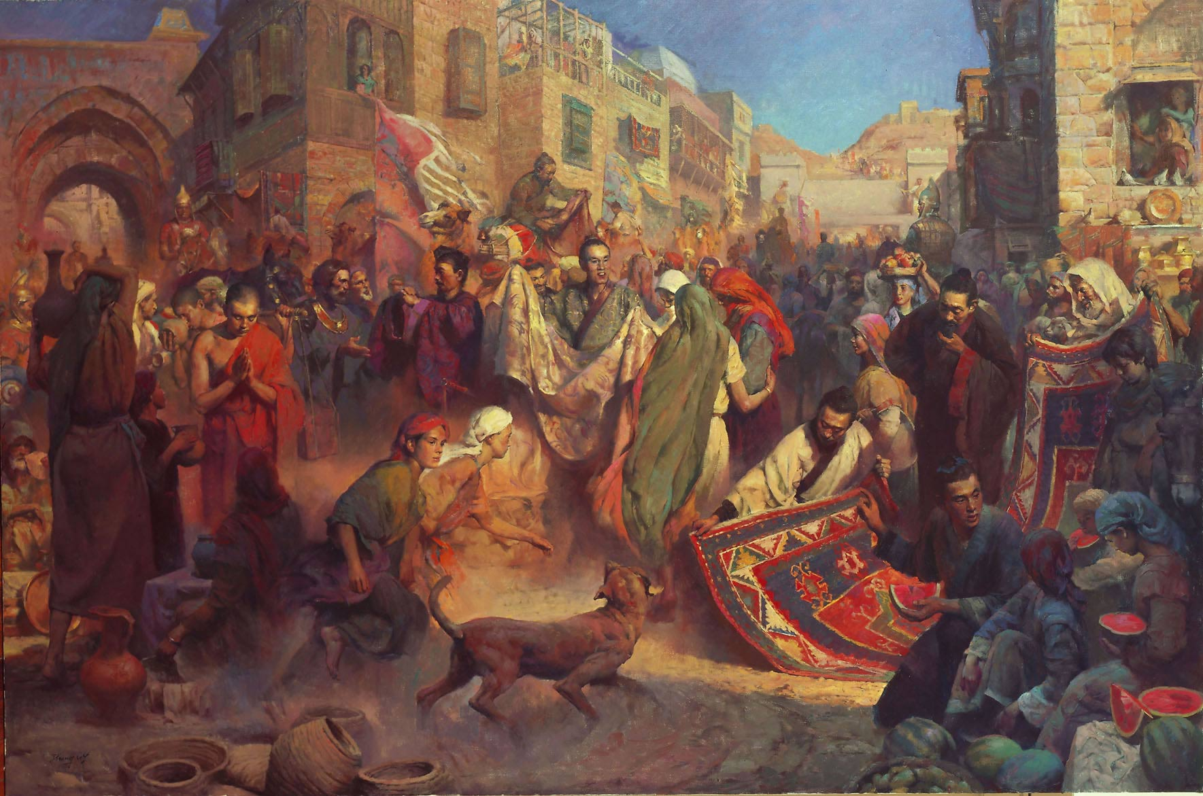
Tướng nhà Hán Hoắc Khứ Bệnh đánh đuổi quân Hung Nô thời Hán Vũ Đế (156-87 TCN)
Bài 4: TRUNG QUỐC THỜI PHONG KIẾN
Cảnh buôn bán tấp nập tại một thị trấn trên con đường tơ lụa nối liền Trung Hoa với La Mã ở phương Tây thời Hán

Slide 19

Bài 4: TRUNG QUỐC THỜI PHONG KIẾN
Bài 4: TRUNG QUỐC THỜI PHONG KIẾN
4.THÀNH TỰU VĂN HÓA, KHKT TRUNG QUỐC THỜI PHONGKIẾN
EM HÃY CHO BIẾT NHỮNG THÀNH TỰU NỔI BẬT VỀ VĂN HOÁ TRUNG QUỐC THỜI PHONG KIẾN?

Slide 20
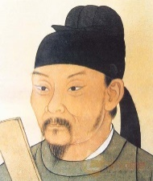
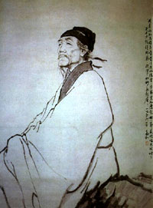
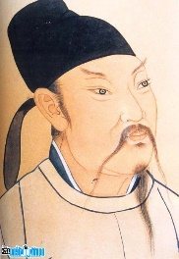
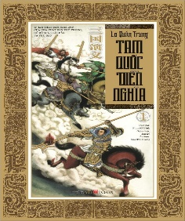

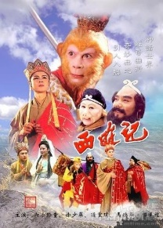
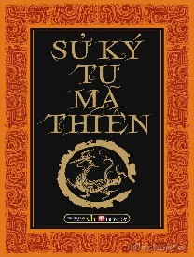
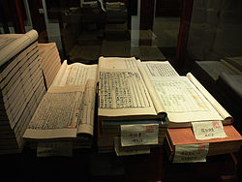
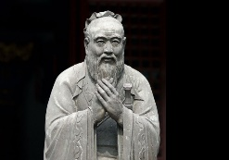
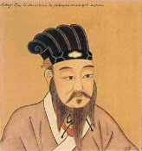
Sử kí Tư Mã Thiên
BẠCH CƯ DỊ
ĐỖ PHỦ
LÝ BẠCH
Hán thư, Minh Thư,…
Sử học
Văn học
Nho gíao
Văn hóa- tư tưởng
Khổng Tử
Mạnh Tử

Slide 21
Bài 4: TRUNG QUỐC THỜI PHONG KIẾN
4.THÀNH TỰU VĂN HÓA, KHKT TRUNG QUỐC THỜI PHONGKIẾN
TRÌNH BÀY HIỂU BIẾT CỦA EM VỀ KHOA HỌC KĨ THUẬT TRUNG QUỐC THỜI KÌ PHONG KIẾN?

Slide 22
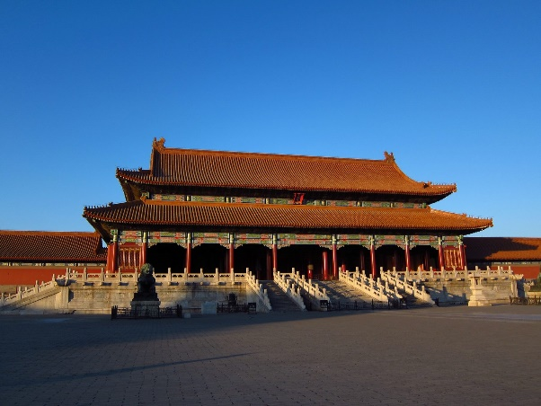
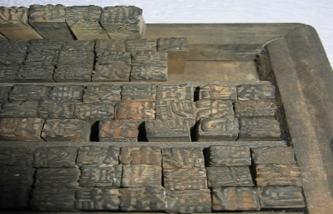
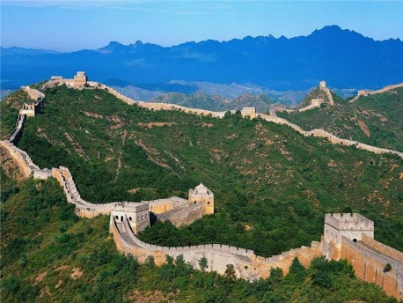
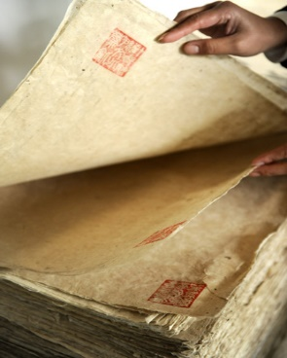
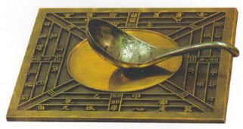

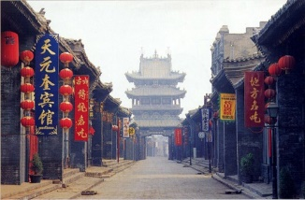
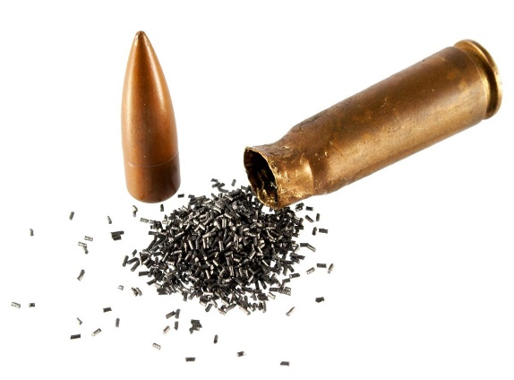
THÀNH TỰU KHOA HỌC KĨ THUẬT
Khoa học-Kĩ thuật
Kiến trúc

Slide 23
Bài 4: TRUNG QUỐC THỜI PHONG KIẾN
4.THÀNH TỰU VĂN HÓA, KHKT TRUNG QUỐC THỜI PHONGKIẾN

a. Văn hóa :
- Tư tưởng: Nho giáo trở thành hệ tư tưởng và đạo đức của giai cấp phong kiến.
- Văn học, thơ ca phát triển đặc biệt là thơ Đường.
Sử học : Sử kí Tư Mã Thiên, Hán thư, Đường thư,…
b. Khoa học - kĩ thuật, kiến trúc – điêu khắc:
- KHKT: in ấn, giấy, la bàn, thuốc súng ...
- Kiến trúc, điêu khắc: đạt trình độ cao với các công trình: cố cung, tử cấm thành, vạn lý trường thành…

Slide 24

Bài 4: TRUNG QUỐC THỜI PHONG KIẾN
LUYỆN TẬP- CỦNG CỐ BÀI HỌC
Em hãy nhắc lại các triều đại trong thời kì phong kiến Trung Quốc.

Slide 25
1. Trung Quốc được thống nhất vào: A. Năm 221 TCN. B. Năm 212 TCN. C. Năm 122 TCN. D. Năm 206 TCN.
Bài 4: TRUNG QUỐC THỜI PHONG KIẾN
LUYỆN TẬP- CỦNG CỐ BÀI HỌC
Bài tập củng cố:

Slide 26
2. Người khởi đầu việc xây dựng bộ máy nhà nước phong kiến tập quyền ở Trung Quốc là: A. Tần Thủy Hoàng. B. Tần Nhị Thế. C. Tần Tam Thế. D. Lưu Bang.
Bài 4: TRUNG QUỐC THỜI PHONG KIẾN
LUYỆN TẬP- CỦNG CỐ BÀI HỌC

Slide 27
3. Chế độ ruộng đất nổi tiếng dưới thời Đường là: A. Chế độ tô, dung, điệu. B. Chế độ tỉnh điền. C. Chế độ quân điền. D. Chế độ lộc điền.
Bài 4: TRUNG QUỐC THỜI PHONG KIẾN
LUYỆN TẬP- CỦNG CỐ BÀI HỌC

Slide 28
Bài 4: TRUNG QUỐC THỜI PHONG KIẾN
VẬN DỤNG BÀI HỌC
CÁC TRIỀU ĐẠI PHONG KIẾN VIỆT NAM BỊ ẢNH HƯỞNG NHƯ THẾ NÀO QUA CÁC TRIỀU ĐẠI PHONG KIẾN TRUNG QUỐC?

Slide 29
Bài 4: TRUNG QUỐC THỜI PHONG KIẾN
DẶN DÒ HỌC BÀI
- CÁC EM NẮM ĐƯỢC CÁC NỘI DUNG KIẾN THỨC CHÍNH TRONG BÀI 4
TÌM HIỂU VÀ TRẢ LỜI CÂU HỎI VẬN DỤNG THÔNG QUA BÀI HỌC
ĐỌC BÀI 5: ẤN ĐỘ THỜI PHONG KIẾN VÀ TRẢ LỜI CÁC CÂU HỎI TRONG BÀI.
CHÚC CÁC EM SỨC KHỎE VÀ HỌC TỐT

